Slide 1
З досвіду роботи
учнівського самоврядування
Самореалізація особистості
на основі національних
та загальнолюдських цінностей
Червонопартизанська ЗОШ
І - ІІІ ступенів

Slide 2
Девіз нашої учнівської організації
«Критикуєш – пропонуй ,
пропонуєш - виконуй»

Slide 3
Мета та завдання Президентської республіки:
допомогти відчути себе
громадянином України;
любити культуру свого
народу, його традиції;
виховувати духовну
культуру і самоповагу до себе ;
формувати моральні якості.

Slide 4
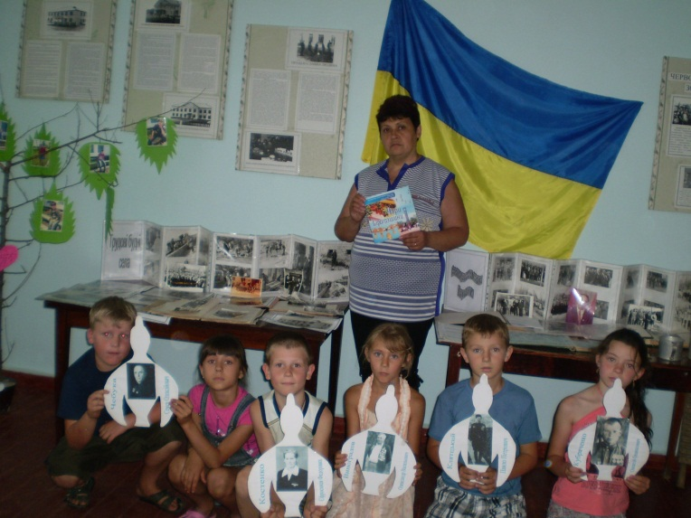
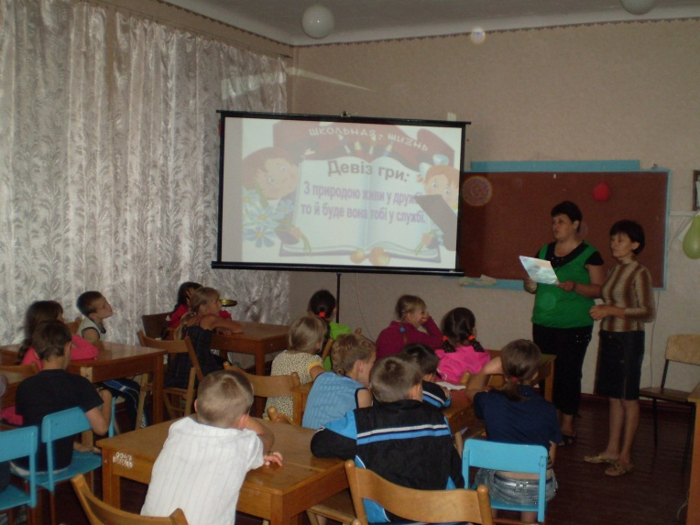
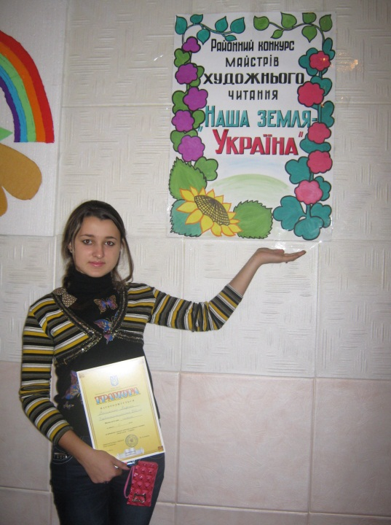
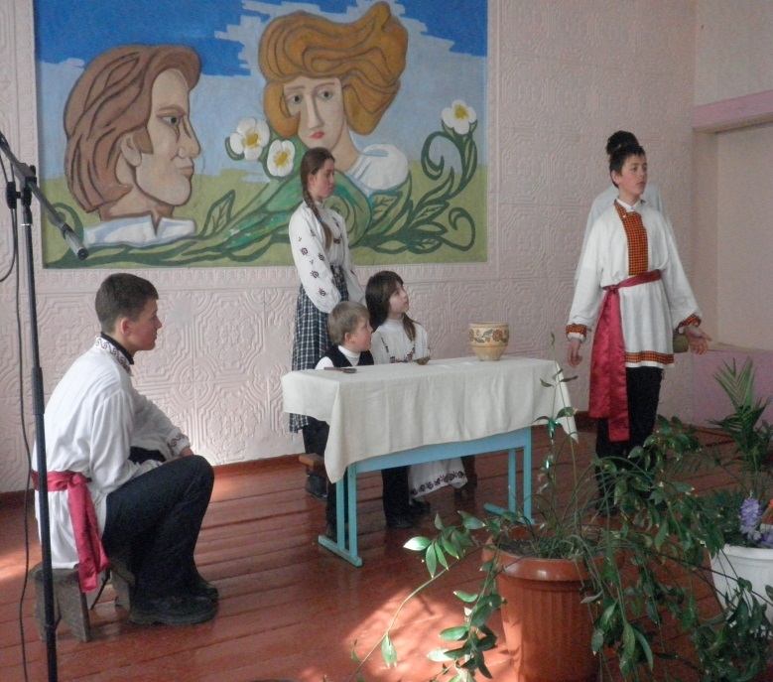

Slide 5
Шляхи впровадження
проблеми:
Виховання особистості, здатності до
самоосвіти, самореалізації, самопізнання.
Сприяти всебічній реалізації
природного творчого потенціалу учнів.
Моделювання та организація ситуацій,
які гарантують успіх.
Забезпечення інноваційного характеру
виховної діяльності.

Slide 6
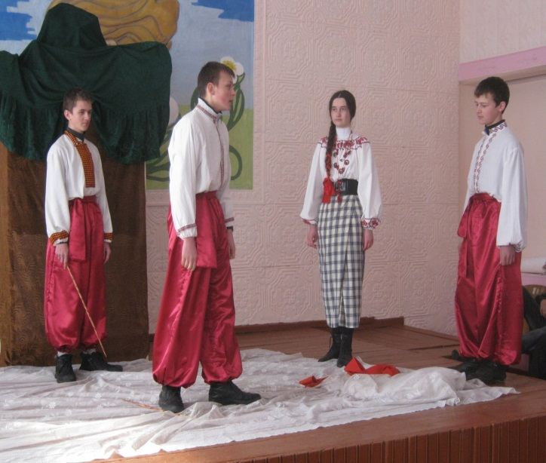
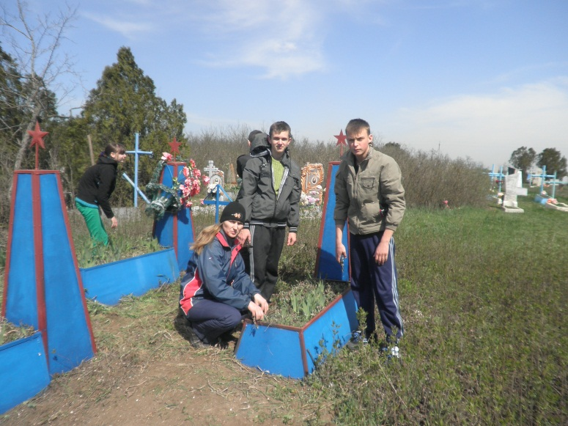
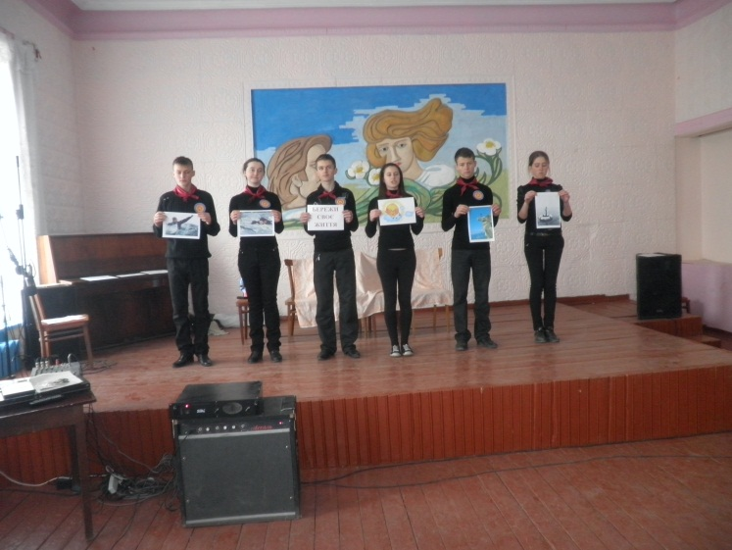
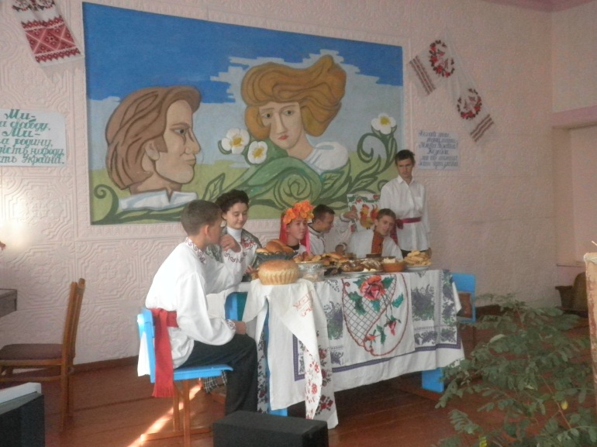

Slide 7
Очікувані результати:
Забезпечує умови
для розвитку творчої
особистості дитини
Передбачає урізноманітнення
навчальної діяльності
Робить можливим
оригінальний підхід
до побудови структури
сучасного уроку
Забезпечує
особистісно-орієнтовану
модель навчання

Slide 8
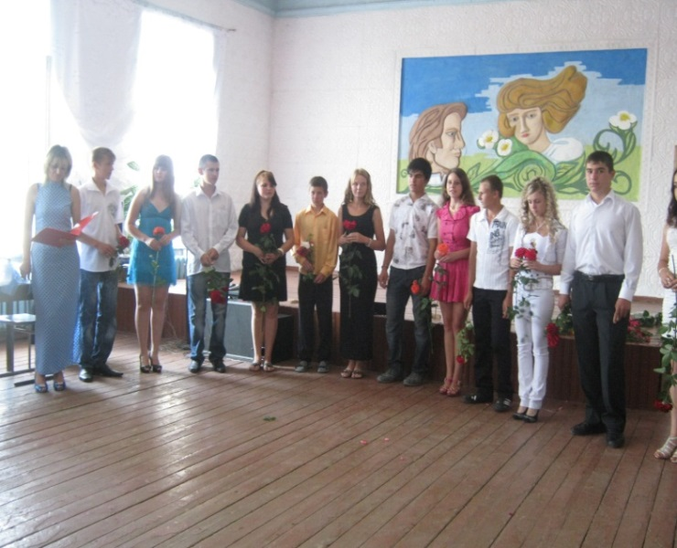
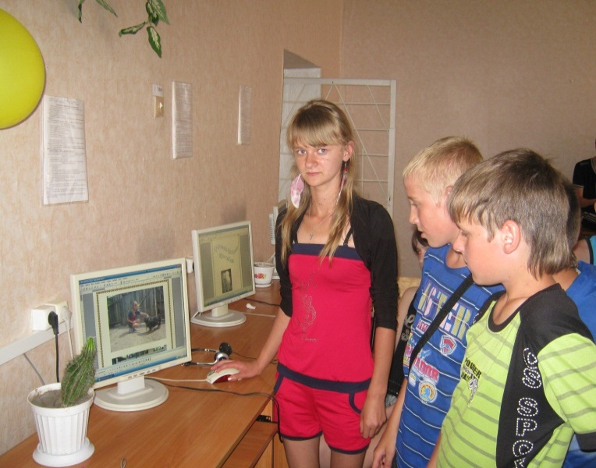

Slide 9
Форми і методи роботи:
Урахування вікових особливостей учнів
Різноманітні творчі завдання
Поступове ускладнення форм роботи
Диференційний підхід
Використання комп’ютерних технологій
Розвиток критичного мислення

Slide 10
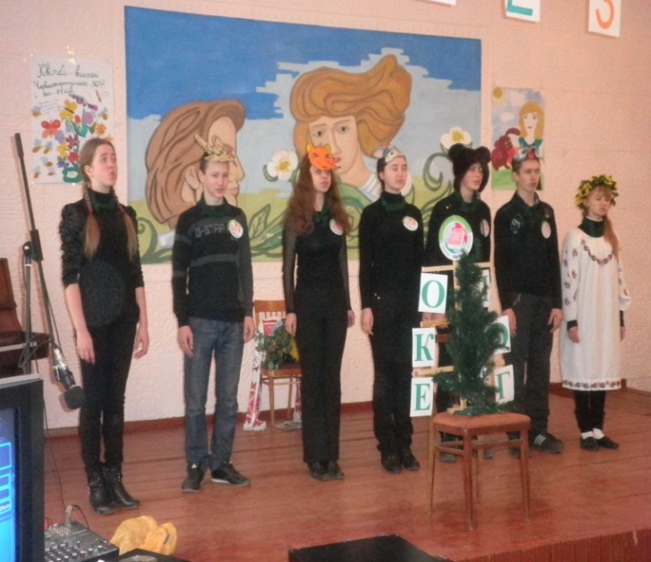
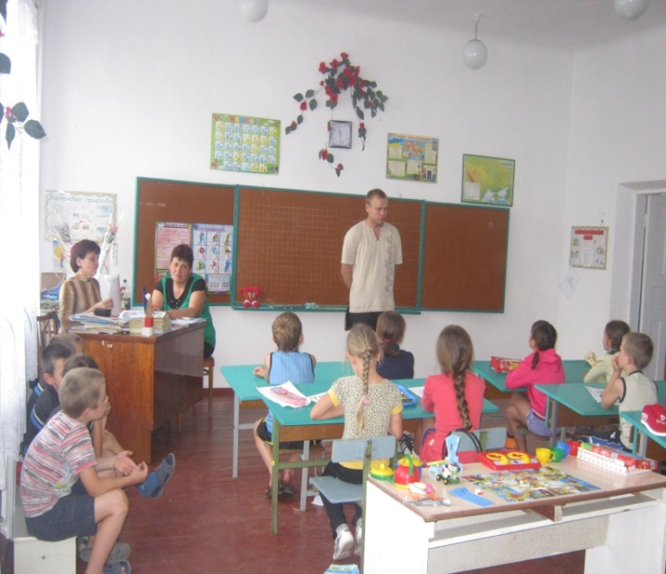
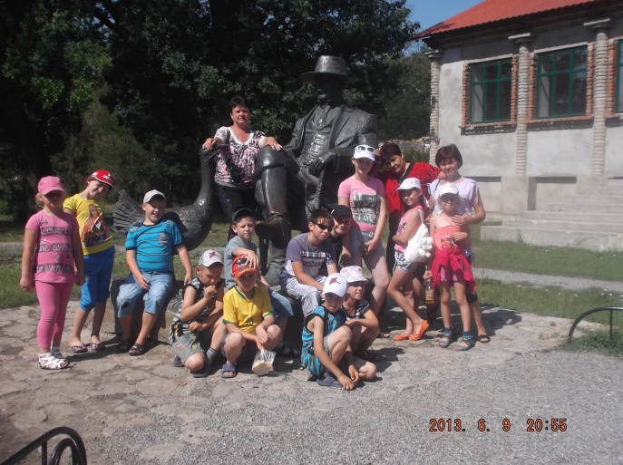
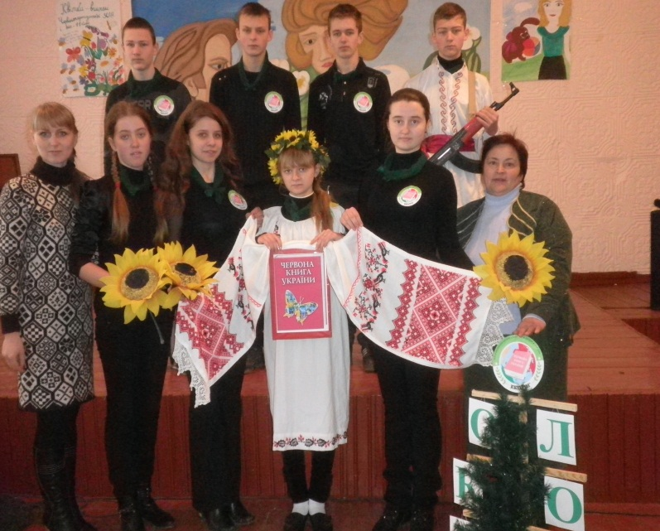

Slide 11
Власна модель до формування
творчої особистості
Розвиток
інтелектуальних
здібностей
Моральність
Самостійність
Праце-
любність
Цілеспрямо-
ваність
Упевненість
у собі
Пізнавальний
інтерес
Самокритичність

Slide 12
Організаційні принципи
Наступність та змінність активу
Принципи одного планування
Принципи педагогічної активізації та сприяння

Slide 13
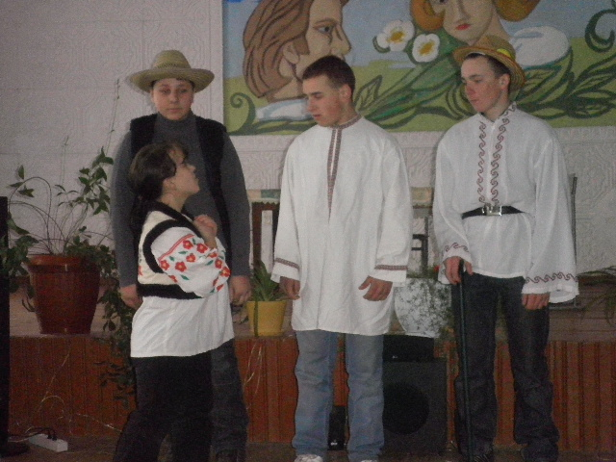
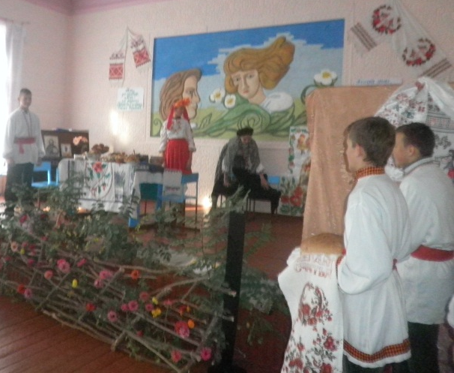
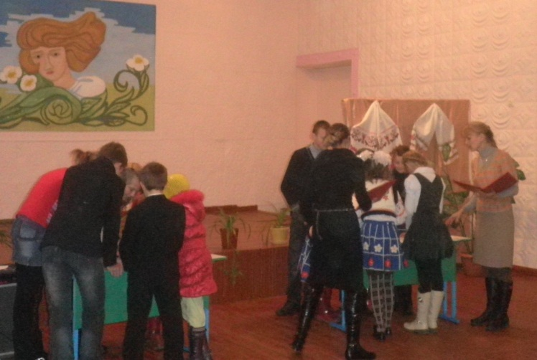
Бачу серцем,
споглядаю, мислю образно
Свято
« Шануймо Великого Кобзаря»
Вистава
« Андріївські вечорниці»
Інтелектуальна гра
« Знавці українського слова»

Slide 14
Основні заповіді Парламенту учнівської республіки
Роби добро!
Поважай усіх,хто поряд;
Допомагай іншим;
Пізнавай себе і світ,роби життя цікавим і яскравим;
Внось у життя школи нове,незвичайне;
Захоплюй творчістю,навчання-діяльністю.

Slide 15
Кодекс учня….
Ввічливе та шанобливе ставлення до старших.
Суворе дотримання режиму навчального закладу.
Бережне ставлення до майна школи.
Морально - етична поведінка в школі,за її межами.
Стриманість і поміркованість у всьому.
Відповідальне ставлення до взятих зобов'язань.
Відвідування школи.

Slide 16
Радимо Вам…
Творити
✵ Думати
✵ Обговорювати
Сперечатися
✵ Задавати питання
Розвивати свої здібності
✵ Висловлювати свої думки
✵ Поводити себе красиво!
.

